Slide 1
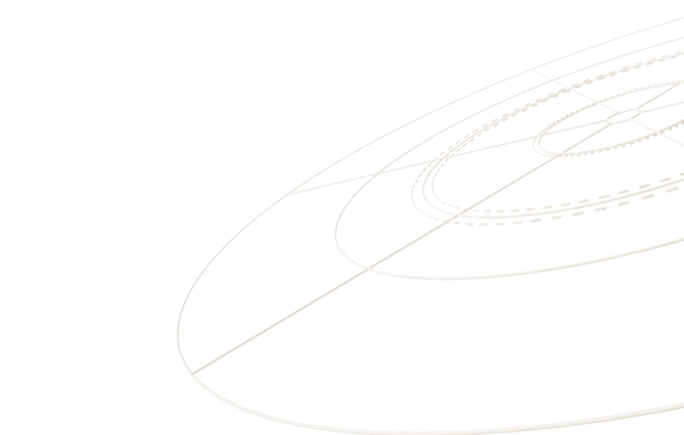
算法设计与分析
Design and Analysis of Computer Algorithm
陈佳
电子科技大学信息与软件学院
jchen@uestc.edu.cn
办公室：沙河校区信软楼412

Slide 2
课程概括
算法分析与设计课程讨论的是
如何在计算机中表示问题并实现对问题的求解
方法：将客观问题抽象为数学模型及其上的操作
课程目标
培养计算思维，培养选择、运用算法解决问题的能力
学习方法
勤于思考，劳逸结合，勇于实践，敢于创新
课程重要性：算法是一切程序设计的基础
Notes:
二、要求
掌握各类基本数据结构类型和相应的存储结构
提高阅读和编写算法的能力
能针对给定问题，选择相适应的数据结构，并能设计和分析算法
掌握典型算法思想及程序实现；
培养算法设计能力及编程能力；

Slide 3

算法设计与分析 >目录
第一章 算法概述
第二章 递归与分治策略
第三章 动态规划
第四章 贪心算法
第五章 回朔法
第六章 分支限界法
*第七章 概率算法
Notes:
递归的概念和典型的递归问题：阶乘、Fibonacci数列、hanoi塔等问题，程序调用自身的编程技巧称为递归 n! = n × (n – 1)!
斐波纳契数列：1、1、2、3、5、8、13、21、…
Fn = F(n-1) + F(n-2)
分治法的设计思想是，将一个难以直接解决的大问题，分割成一些规模较小的相同问题，以便各个击破，分而治之。
分解（Divide)；求解（Conquer）；合并（Combine）
动态规划算法与分治法类似，其基本思想也是将待求解问题分解成若干个子问题。但是经分解得到的子问题往往不是互相独立的。如果能够保存已解决的子问题的答案，而在需要时再找出已求得的答案，就可以避免大量重复计算，从而得到多项式时间算法。
贪心算法的基本思想
优化问题的算法往往包含一系列步骤，每一步都有一组选择
贪心算法在每一步选择中都采取在当前状态下最优的选择
目的是希望由此导出的结果是最优的
简言之：贪心算法在求解问题时并不着眼于整体最优
它所作出的选择仅仅是当前看来是最优的
回溯法是一种选优搜索法（试探法），被称为通用的解题方法
基本思想：将n元问题P的状态空间E表示成一棵高为n的带权有序树T，把在E中求问题P的解转化为在T中搜索问题P的解
分支限界法与回溯法的类似之处
基本思路：在问题的解空间树上搜索问题的解
分支限界法与回溯法的区别
求解目标不同
回溯法的求解目标是找出解空间树中满足约束条件的所有解
分支限界法的求解目标则是尽快找出满足约束条件的一个解，
或是在满足约束条件的解中找出在某种意义下的最优解
通常用于解决离散值的最优化问题

Slide 4


算法设计与分析
教材及参考书
计算机算法设计与分析（第4版） ，王晓东著，电子工业出版社，2012年
计算机算法基础（第二版），余祥宣等著，华中理工大学出版社，2000年
计算机算法导引——设计与分析，卢开澄著，清华大学出版社，1996年
计算机算法设计与分析，卢开澄，中国铁道出版社，1998年
Introduction to Algorithms（第二版 影印版），Thomas H. Cormen著，高等教育出版社

Slide 5
算法设计与分析
课程考核安排
学时：40学时
平时成绩（40%）+ 期末闭卷考试（60%）
平时成绩构成：
考勤、报告和课堂讲座
一份课程报告：实现并分析一个算法，算法尽量不要相同（题目任选，1人单独完成）
课堂讲座：三人一组（名额有限，先到先得）
课程达成：
课程报告+考试 或 课堂讲座+考试

Slide 6
算法设计与分析
第1章
算 法 概 述
Algorithm Introduction
介绍算法设计的基本概念
及算法分析的方法和准则

Slide 7
算法设计与分析
学习要点:
理解算法的概念
理解什么是程序，程序与算法的区别和内在联系
掌握算法的计算复杂性概念
掌握算法渐近复杂性的数学表述
掌握用C++语言描述算法的方法

Slide 8
算法设计与分析 > 算法概述
1.1 算法 Algorithm
算法是什么？
算法，一个既陌生又熟悉的名词。从小学就开始接触算法。例如，做四则运算要先乘除后加减，从里往外脱括弧等等都是算法，只要按照一定的程序一步一步做，一定不会错。因此，算法其实是耳熟能详的数学对象。
一般地，算法是指在解决问题时按照某种机械程序步骤一定可以得到结果的处理过程。
这种过程必须是确定的、有效的、有限的。

Slide 9
算法设计与分析 > 算法概述
“如果你在森林里迷路了，保持冷静，调动常识，走一步看一步。”
——这里是建议而非算法。
童子军的条例：
如果你在森林里迷路了，一直往下走，直到溪流旁，然后顺流而下，最后你会到达一个城镇。
——这是一个算法。

Slide 10
算法设计与分析 > 算法概述
1. 算法定义
一系列将问题的输入转换为输出的计算或操作步骤。
2. 计算机算法与人工算法
有些问题没有计算机算法.
有些问题计算机算法与人工算法不同.
3.计算机算法的一般特征
(1)输 入：
有外部提供的量作为算法的输入。
(2)输 出：
算法产生至少一个量作为输出。
(3)确定性：definiteness
组成算法的每条指令是清晰，无歧义的。
(4)有限性：finiteness
算法中每条指令的执行次数是有限的，执行每条指令的时间也是有限的。
Notes:
程序可以不满足算法的性质(4)。
例如操作系统，是一个在无限循环中执行的程序，因而不是一个算法。
操作系统的各种任务可看成是单独的问题，每一个问题由操作系统中的一个子程序通过特定的算法来实现。该子程序得到输出结果后便终止。

Slide 11
算法设计与分析 > 算法概述
4.算法的三个要素
1).数据: 运算序列中作为运算对象和结果的数据.
2).运算: 运算序列中的各种运算:赋值,算术和逻辑运算
3).控制和转移: 运算序列中的控制和转移.
5.算法描述语言
自然语言,数学语言,流程图,程序设计语言等等.
6. 算法分类
数值型算法:算法中的基本运算为算术运算.
从解法上
非数值型算法:算法中的基本运算为逻辑运算.
串行算法:串行计算机上执行的算法.
从处理方式上
并行算法:并行计算机上执行的算法.
Notes:
数值算法部分包括多项式与线性代数方程组，矩阵与非线性方程，插值、逼近及其应用，数字信号处理，小波变换等内容。非数值算法部分包括线性表、栈、队列和串，树，图，排序、查找与文件操作，并行算法等内容。

Slide 12
算法设计与分析 > 算法概述
7.问题的求解过程
理解问题
数学模型
2)建立数学模型
1)问题的陈述
通过对问题的分析,找出其中的所有操作对象及操作对象之间的关系并用数学语言加以描述.
用科学规范的语言,对所求解的问题做准确的描述.
设计算法
3)设计算法
根据数学模型设计问题的计算机求解算法.
4)算法的正确性证明
证明正确性
证明算法对一切合法输入均能在有限次计算后产生正确输出.
5)算法的程序实现
设计程序
算法分析
将算法正确地编写成机器语言程序.
6)算法分析
对执行该算法所消耗的计算机资源进行估算.
Notes:
程序是算法用某种程序设计语言的具体实现。
程序可以不满足算法的性质(4)。

Slide 13
算法设计与分析 > 算法概述
8.算法与程序、数据结构的关系
过程：算法+数据结构≈程序
对象：对象+消息≈程序
侧重点不同
数据的结构，直接影响算法的选择和效率。
算法——程序的灵魂
Notes:
程序是算法用某种程序设计语言的具体实现。
程序可以不满足算法的性质(4)。

Slide 14
算法与程序
从算法到程序：软件设计和开发的过程
算法设计人员对问题（需求）进行深入了解，查阅大量文献，选定已有或设计新的算法，然后进行试验、原型开发，最终确定求解该问题的算法
系统设计人员根据算法，确定合适的系统架构、功能组件、开发语言和工具等
程序开发人员根据算法设计和系统设计文档编写程序，实现算法，进而实现系统功能

Slide 15
算法与程序
从算法到程序：软件设计和开发的过程
系统测试人员根据需求进行单元测试和功能测试，并评估解决问题的准确程度
二次开发：根据测试结果，可能进行算法的修订和程序模块的二次开发，并进行回归测试，直至实现功能和准确度要求
开发完成：发布软件、投放市场

Slide 16
算法与程序
从算法到程序：自顶向下逐步求精
首先考虑算法的主干
顶层数据模型层级上的运算模型
然后考虑底层实现（两个要素）
数学模型的结构：宏观运算步骤
数学模型的实现：数据结构

Slide 17
从算法到程序：存在的矛盾
衔接机制
算法设计人员不希望被实现细节干扰，集中精力设计高效算法
程序开发人员希望得到符合实际、尽量详细、能够实现的算法
为此需要一种衔接机制：将设计与开发过程的衔接抽象出来，既减少相互间的干扰，又增强双方的协调
抽象接口
如果开发环境改变，算法设计人员希望尽量减少对算法的修订
如果算法改变，开发人员希望被调用的实现过程不受太大影响
为此需要定义一种抽象接口：让底层通过接口为顶层服务，顶层通过接口调用底层实现

Slide 18
算法设计与分析 > 算法概述
8.算法与程序、数据结构的关系
线性表
数据结构的三个方面：
栈
线性结构
队列
串及数组
数据的逻辑结构
树形结构
非线性结构
图形结构
顺序存储
链式存储
数据的存储结构
索引存储
散列存储
数据的运算：检索、排序、插入、删除、修改等
Notes:
顺序存储方法它是把逻辑上相邻的结点存储在物理位置相邻的存储单元里，结点间的逻辑关系由存储单元的邻接关系来体现，由此得到的存储表示称为顺序存储结构。顺序存储结构是一种最基本的存储表示方法，通常借助于程序设计语言中的数组来实现。
链接存储方法它不要求逻辑上相邻的结点在物理位置上亦相邻，结点间的逻辑关系是由附加的指针字段表示的。由此得到的存储表示称为链式存储结构，链式存储结构通常借助于程序设计语言中的指针类型来实现。
除建立存储结点信息外，还建立附加的索引表来标识结点的地址。索引表由若干索引项组成。如果每个节点在索引表中都有一个索引项，则该索引表就被称为稠密索引。若一组节点在索引表中只对应于一个索引项，则该索引表就成为稀疏索引。索引项的一般形式一般是关键字、地址。在搜索引擎中，需要按某些关键字的值来查找记录，为此可以按关键字建立索引，这种索引就叫做倒排索引，带有倒排索引的文件就叫做倒排索引文件，又称为倒排文件。倒排文件可以实现快速检索，这种索引存储方法是目前搜索引擎最常用的存储方法。
散列存储，又称hash存储，是一种力图将数据元素的存储位置与关键码之间建立确定对应关系的查找技术。
散列法存储的基本思想是：由节点的关键码值决定节点的存储地址。散列技术除了可以用于查找外，还可以用于存储。
特点
散列是数组存储方式的一种发展，相比数组，散列的数据访问速度要高于数组，因为可以依据存储数据的部分内容找到数据在数组中的存储位置，进而能够快速实现数据的访问，理想的散列访问速度是非常迅速的，而不像在数组中的遍历过程，采用存储数组中内容的部分元素作为映射函数的输入，映射函数的输出就是存储数据的位置，这样的访问速度就省去了遍历数组的实现，因此时间复杂度可以认为为O(1)，而数组遍历的时间复杂度为O(n)。

Slide 19
算法设计与分析 > 算法概述
1.2 算法复杂性分析
1.复杂性的计量
算法的复杂性:算法执行所需的时间和空间的数量.
显然,它与问题的规模,算法的输入数据及算法本身有关.
令 N:问题的规模 I:输入数据 A:算法本身
则算法的复杂性 C=F (N,I,A)
将时间复杂性和空间复杂性分别考虑,并用T和S表示.则
T=T(N,I,A) S=S(N,I,A)
将A隐含在函数名中,则 T=T(N,I,A) 简化为T=T(N,I)
设一台抽象计算机提供的元运算有k种,分别记作O1 ,…,O_{k}
设这些元运算每执行一次所需时间分别为t1 , t2,…,tk ,
设算法A中用到Oi的次数为 ei, i=1,…,k,则 ei= ei(N,I )
T=T(N,I)=

Slide 20
第1章 算法概述
1.2 算法复杂度分析

Slide 21
1.2 算法复杂度分析
算法设计的标准
正确性（correctness）
算法应满足用户的具体需求
可读性（readability）
算法应好读，利于读者对算法的理解
健壮性（robustness）
算法有好的容错能力，当输入异常或非法数据时，能够正确应对适当处理，不会产生莫名其妙的输出结果
时间和空间效率（time and space efficiency）
时间效率：指的是算法的执行时间应足够短
空间效率：指算法执行需要的最大存储空间应足够小
这两个方面与问题的规模有关
Notes:
又称：黄金分割数列
21

Slide 22
1.2 算法复杂度分析
算法复杂度（也称为算法复杂性）
时空效率需求是对一个算法的复杂性进行衡量的标准
算法复杂性的高低体现在需要计算机资源的多少上
最重要的因素是计算时间和空间（存储器）资源
算法复杂度分析的对象
时间复杂度 （time complexity）
空间复杂度 （space complexity）
算法复杂度分析是指对一个算法所需要的资源进行预测
Notes:
又称：黄金分割数列
22

Slide 23
1.2 算法复杂度分析
算法复杂度的表示方法
算法复杂度函数：C=F(scale, input, algorithm)
scale：问题的规模（通常以符号N表示）
input：算法的输入（相对于N可视为常量，可省略）
algorithm：算法本身（隐含在F中，可省略）
一般将时间复杂性和空间复杂性分开来度量
时间复杂性：T = T(N)
空间复杂性：S = S(N)
Notes:
algorithm隐含在函数名F当中，可以省略；具有实际价值的是最坏情况下的复杂性，此时可认为输入“I”是一个常量，可省略
23

Slide 24
1.2 算法复杂度分析
算法分析采用的计算模型：单处理器RAM模型
RAM（Random-Access Machine）
RAM模型包含了真实计算机中的常见指令
算术指令：加、减、乘、除、求余、取整
数据移动指令：装入、存储、复制
控制指令：条件和非条件转移、子程序调用和返回指令
其中每条指令执行所需的时间为常量（元运算）
指令一条接着一条顺序执行，没有并发操作
Notes:
又称：黄金分割数列
24

Slide 25
1.2 算法复杂度分析
算法复杂度的计算方法
假设算法在抽象计算机上运行
有 k 种元运算，记为：O₁, O₂, …, O_{k}
它们的运行时间依次为：t₁, t₂, …, t_{k}
算法A执行这些元运算的平均次数依次为：e₁, e₂, …, e_{k}
注意： e_{i} 是问题规模N的函数：e_{i} = e_{i} (N)
则：算法复杂度计算公式如下
Notes:
algorithm隐含在函数名F当中，可以省略；具有实际价值的是最坏情况下的复杂性，此时可认为输入“I”是一个常量，可省略
25

Slide 26
算法的渐进分析
渐近时间复杂度
对于T(N)，如果存在T*(N)，使得：
当N → ∞ 时， 有：(T(N)-T*(N))/T(N) → 0
则称T*(N)是T(N)当N →∞ 时的渐近表达式
例如：已知 T(N) = 3N² + 4NlogN + 7
则：T*(N) = 3N² 为T(N) 的一个渐近表达式
Notes:
又称：黄金分割数列
26

Slide 27
算法的渐进分析
渐进符号：Θ 符号
对一个给定的函数g(n)， Θ(g(n)) 表示函数集合：
Θ(g(n))=｛f(n)：存在正常数c₁，c₂和n₀，使对所有的n≥n₀，有：0≤c₁g(n)≤f(n)≤c₂g(n)｝
对于任意函数 f(n)，若存在正常数c₁，c₂和n₀，使当n充分大时， f(n)的值落在c₁g(n)和c₂g(n)之间，则：f(n)∈ Θ(g(n)) ，通常记为： f(n)= Θ(g(n))
换言之：对所有的n ≥ n₀， f(n)在一个常数因子范围内与g(n)相等，称g(n)是f(n)的一个渐进确界
Notes:
又称：黄金分割数列
27

Slide 28
算法的渐进分析
渐进符号：O 符号
Θ符号渐进地给出一个函数的上界和下界
当只有渐进上界时，使用O 符号
O (g(n)) 表示函数集合：｛f(n)：存在正常数c和n₀，使对所有的n≥n₀，有：0≤f(n)≤cg(n)｝
f(n)=O (g(n)) 表示f(n)是集合O (g(n))的一个元素
f(n)= Θ(g(n)) 意味着 f(n)= O (g(n))
显然任意线性函数 an+b = O (n²)
Notes:
又称：黄金分割数列
28

Slide 29
O 的实质
正确理解：f(N) = O (g(N))
该表示方法只是表明f(N)的阶不高于g(N)的阶
例如：N² = O(N³)
这里等号 只是一种记法，并不具有通常情况下的自反性
例如：由N² = O(N²) 和N² = O(N³) 推出O(N³)=O(N²)，就是不正确的界
一般来说g(N)应比f(N)看起来简单明了
Notes:
又称：黄金分割数列
29

Slide 30
O 的实质
O 的实质是：问题规模（N）相当大时，算法的复杂度上界
是为评估、比较算法的优劣而引入的（忽略常数系数）
这个上界的阶越低则评估越准确，结果越有价值
例如：证明一个算法的复杂度上界为O(N^{1.9})就比证明它为O(N²)有价值（通常也会更困难）
可以从集合的角度来理解O，并以∈来代替相应的 =
例如： O(N²) 表示阶不大于 N² 的函数构成的集合
3N² = O(N²) 表示：3N² 属于O(N²)这个集合
Notes:
又称：黄金分割数列
30

Slide 31
O 的运算规则
O(f)+O(g) = O(max(f, g))
O(f) +O(g) = O(f + g)
O(f)O(g) = O(fg)
O(cf) = O(f) (c为常数)
Notes:
又称：黄金分割数列
31

Slide 32
算法的渐进分析
渐进符号：Ω 符号
Ω 符号给出一个函数的渐进下界
Ω(g(n)) 表示函数集合：｛f(n)：存在正常数c和n₀，使对所有的n≥n₀，有：0 ≤ cg(n) ≤ f(n) ｝
通常用来与渐进上界一起来证明渐进确界！
当渐进符号用于表达式中时，例如：
2n²+3n+1 = 2n²+ Θ(n)
可以将其解释为一个函数：f(n)=3n+1
f(n)是属于集合Θ(n)的函数
Notes:
又称：黄金分割数列
32

Slide 33
Ω , O 与 θ
如果存在正常数 c 和自然数N₀，使得：
当N ≥ N₀时有：f(N) ≥ cg(N)
则记：f(N) = Ω (g(N))
如果存在正常数 c 和自然数N₀，使得：
当N ≥ N₀时有： f(N) ≤ cg(N)
则记：f(N) = O (g(N))
如果f(N) = O(g(N))且f(N) = Ω (g(N))
那么称f(N) 与g(N)同阶，记为
f(N) = θ (g(N))
Notes:
又称：黄金分割数列
33

Slide 34
最优算法
如果问题的时间复杂度下界为Ω(f(n))
则计算时间复杂性为O(f(n))的算法是最优算法
例如：排序问题的计算时间下界为Ω(nlogn)
计算时间复杂性为O(nlogn)的排序算法是最优算法
堆排序算法是最优算法

Slide 35
关于对数复杂度
对数复杂度从何而来？
经验法则：如果一个算法用常数时间（O (1)） 将问题的规模削减为原始问题的一部分，则该算法的复杂度为：O (logn)
分治法典型示例：
幂运算
折半查找
欧几里德算法（辗转相除法）
Divide-and-Conquer
Notes:
当n取得很大时，指数阶时间算法和多项式阶时间算法在所需时间上非常悬殊。
因此，只要有人能将现有指数时间算法中的任何一个算法化简为多项式时间算法，那就取得了一个伟大的成就。
欧几里德算法：用于计算两个整数 a,b 的最大公约数

Slide 36
示例3：幂运算
int power( int x, int n)
{
if( n == 0 )
return 1;
if( n == 1 )
return x;
if( n % 2 )
return( power( x*x, n/2 ) * x );
else
return( power( x*x, n/2 ) );
}
时间复杂度: O( logn )
Notes:
原则3意味着其中的最大值就是程序运行时间

Slide 37
示例4：折半查找（前提是数据有序排列）
int binary_search( int a[ ], int x, int n ){
int low = 0, mid, high = n - 1;
while( low <= high ){
mid = (low + high)/2;
if( a[mid] < x )
low = mid + 1;
else if ( a[mid] > x )
high = mid - 1;
else
return( mid ); // found
}
return -1;
}
时间复杂度: O( logn )
Notes:
原则3意味着其中的最大值就是程序运行时间

Slide 38
示例5：欧几里德算法
int gcd( int m, int n )
{
unsigned int remainder;
while( n > 0 )
{
remainder = m % n;
m = n;
n = remainder;
}
return( m );
}
时间复杂度: O( logn )
Notes:
原则3意味着其中的最大值就是程序运行时间
我们可以证明，两次迭代以后，余数最多是原始值的一半。迭代次数至多是2logN,所以时间复杂度是logN。

Slide 39
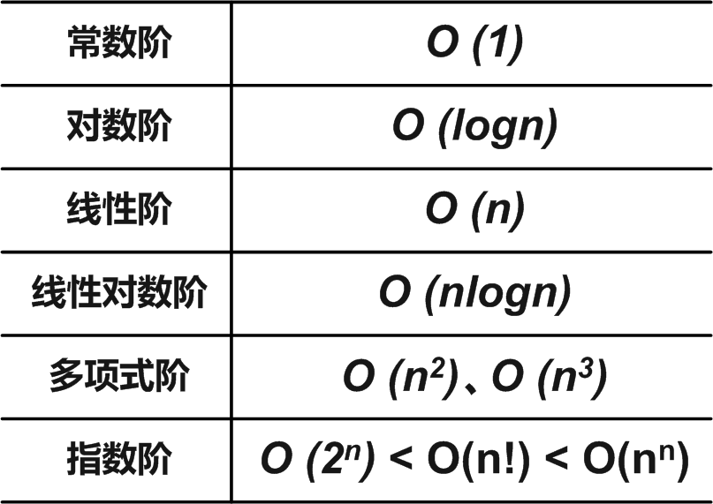
计算复杂度分析
常见的时间复杂度
Notes:
当n取得很大时，指数阶时间算法和多项式阶时间算法在所需时间上非常悬殊。
因此，只要有人能将现有指数时间算法中的任何一个算法化简为多项式时间算法，那就取得了一个伟大的成就。

Slide 40
示例6：矩阵相乘
// 以二维数组存储矩阵元素，c 为 a 和 b 的乘积
void mult(int a[], int b[], int& c[]){
for (i=1; i<=n; ++i){
for (j=1; j<=n; ++j){
c[i,j] = 0;
for (k=1; k<=n; ++k) {
c[i,j] += a[i,k]*b[k,j];
}
}
}
}
时间复杂度: O(n³)

Slide 41
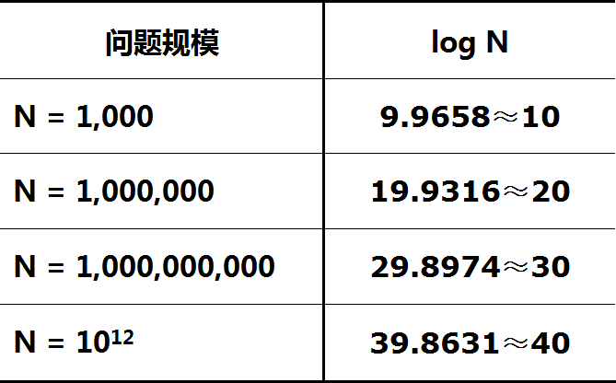
计算复杂度分析
经验：现实生活中对数复杂度通常不超过 50
KB
MB
GB
TB
Notes:
当n取得很大时，指数阶时间算法和多项式阶时间算法在所需时间上非常悬殊。
因此，只要有人能将现有指数时间算法中的任何一个算法化简为多项式时间算法，那就取得了一个伟大的成就。

Slide 42
算法设计与分析 > 算法概述 >算法的复杂性
最好情况: Tmin(N) = T(N,I) =
= =
最坏情况: Tmax(N) = T(N,I) =
= =
平均情况: Tavg(N) = =
其中 DN:规模为N的所有合法输入的集合
I*: DN中达到Tmax (N)的一个输入
: DN中达到Tmin (N)的一个输入
P(I): 出现输入为I的概率

Slide 43


算法设计与分析
已知不重复且从小到大排列的m个整数的数组A[1...m],m=2^{K},K
为正整数.对于给定的整数c,要求找到一个下标i,使得A[i]=c.找不到返回0.
例 题 1-1
算法1-1:顺序查找
function search(c)
{ i:=1; a
while A[i]<c and i<m do 2mt
i:=i+1; (m-1) (s+a)
if A[i]=c t
then search:=i;
else search:=0; a
}
分析:问题的规模为m,设元运算执行时间为赋值:a,判断:t,加法:s, 并设c在A中.
最好情况Tmin (m)=a+2t+t+a=2a+3t
最坏情况Tmax(m) =(m+1)a+(2m+1)t+(m-1)s
平均情况Tavg(m)=0.5(m+3)a+(m+2)t+0.5(m-1)s

Slide 44
算法设计与分析
例 题 1-2
算法1-2:二分查找 (假定c是A的最后一元)
function b-search(c)
{ L:=1; U:=m; 2a
found:=false; a
while not found and U>=L do 3t (logm+1)
{ i:=(L+U)div2; (a+s+d)(logm+1)
if c=A[i] 2t (logm+1)
then found:=true a
else if c>A[i] 2t (logm+1)
then L:=i+1 (s+a)(logm+1)
else U:=i-1
}
if found t
then b-search:=i
else b-search:=0 a
}
分析:问题规模为m,元运算执行时间设为赋值a,判断t, 加法s, 除法d, 减法b.
最坏情况Tmax(m) = 7a+11t+2s+d+(2a+2s+7t+d) logm
Notes:
While循环次数：logm+1

Slide 45
算法设计与分析 > 算法概述 >算法的复杂性
2 复杂性的渐进性态
1).渐进性态
设T(n)为算法A的时间复杂性函数,则它是n的单增函数,如果存在一个函数 使得当n→ ∞,有
(T(n) - ) / T(n)→0
称 是T(n)当 n→ ∞ 时的渐进性态 或 渐进复杂性.
在数学上,T(n)与 有相同的最高阶项.可取 为略去T(n)的低阶项后剩余的主项.当n充分大时我们用 代替T(n)作为算法复杂性的度量,从而简化分析.
例如 T(n)=3n²+4nlogn+7, 则 可以是3n^{2.}
若进一步假定算法中所有不同元运算的单位执行时间相同,则可不考虑 所包含的系数或常数因子。
渐进分析适用于n充分大的情况,当问题的规模很小时,或比较的两算法同阶时,则不能做这种简化.

Slide 46
算法设计与分析 > 算法概述 >算法的复杂性
2).渐进性态的阶
设f(N)和 g (N) 是定义在正整数集上的正函数,
(1)大O表示法 (算法运行时间的上限 )
若存在正常数c和自然数N0 使得当 N ≥ N0 时,有f(N)≤cg (N)
则称函数 f(N )在N充分大时有上界, 且 g(N)是它的一个上界,
记为 f(N) =O(g (N) ) , 也称 f(N) 的阶不高于g (N) 的阶.
例如
3n=O(n),
n+1024=O(n),
2n²+11n-10=O(n²)
n²=O(n³) ?
n³=O(n²) ?
又如算法1-1中
Tmin (m)=2a+3t,
Tmin (m)=O(1)
Tmax(m)=(m+1)a+(2m+1)t+(m-1)s,
Tmax(m)=O(m)

Slide 47
算法设计与分析 > 算法概述 >算法的复杂性
运
算
法
则
1. O(f)+O(g)=O(max(f,g))
2. O(f)+O(g)=O(f+g)
3. O(f)·O(g)=O(f·g)
4. 如果 g(n)=O(f(n)),则 O(f)+O(g)=O(f)
5. f=O(f)
6. O(cf(n))=O(f(n))
例如 估计如下二重循环算法在最坏情况下时间复杂性T(n)的阶.
for i:= 1 to n do
for j:=1 to i do
{s1,s2,s3,s4} ; //s1,s2,s3,s4为单一赋值语句
分析:内循环体只需O(1)时间,故
内循环共需
外循环共需

Slide 48
算法设计与分析 > 算法概述 >算法的复杂性
(2)大Ω表示法 (算法运行时间的下限）
如果∃正常数c和自然数N0使得当 N ≥ N0 时, 有f(N)≥cg (N) 则称函数f(N)在N充分大时有下限, 且 g(N)是它的一个下限,记为f(N) = Ω(g (N) ) 也称f(N)的阶不低于g(N)的阶。
(3)θ表示法
f(N) =θ(g(N) ) 当且仅当 f(N) =O(g (N) ) 且f(N)=Ω(g (N) ) 称函数f(N)与g (N)同阶.
算法的渐进复杂性的阶对于算法的效率有着决定性的意义:
多项式阶算法(有效算法):时间复杂性与规模N 的幂同阶.
指数阶算法:时间复杂性与规模N 的一个指数函数同阶.
最优算法:时间复杂性达到其下界的算法.

Slide 49
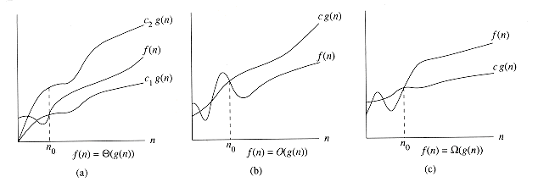
渐近分析的符号
f(n)=Θ(g(n))
f(n)=O(g(n))
f(n)= Ω(g(n))
≅
≅
≅
f(n)=g(n)
f(n) ≤ g(n)
f(n) ≥ g(n)

Slide 50
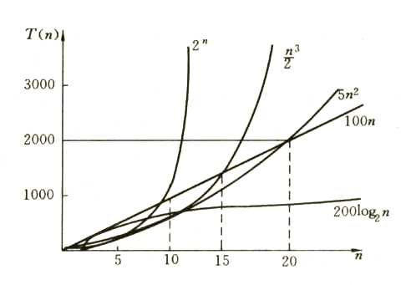
算法设计与分析 > 算法概述 >算法的复杂性
常见的多项式阶有:
O(1)<
O(logn)<
O(n)<
O(nlogn)<
O(n²)<
O(n³)
常见的指数阶有:
O(2^{n})<
O(n!)<
O(n^{n})
对规模较小的问题,决定算法
工作效率的可能是算法的简
单性而不是算法执行的时间.
当比较两个算法的效率时,
若两个算法是同阶的,必须进
一步考察阶的常数因子才能
辨别优劣.
图1 时间函数的增长率

Slide 51
最常用的关系式
多项式. a₀ + a₁n + … + a_{d}n^{d} = Θ(n^{d}) 其中 a_{d} > 0.
对数. O(log _{a} n) = O(log _{b} n) 其中 a, b > 0为常数.
对数. 对任意 x > 0, log n = O(n^{x}).
指数. 对任意 r > 1 和 d > 0, n^{d} = O(r^{n}).
重点记住内容！

Slide 52
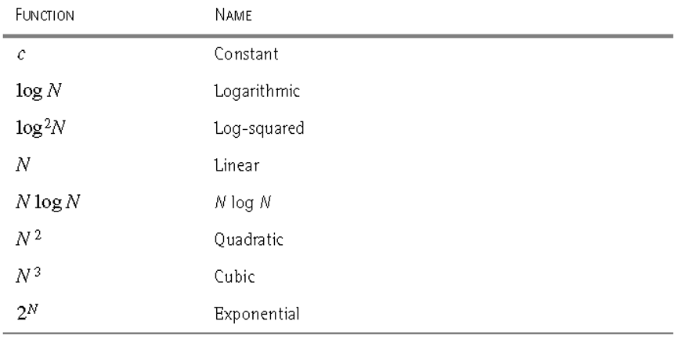
4. 算法分析中常见的复杂性函数

Slide 53
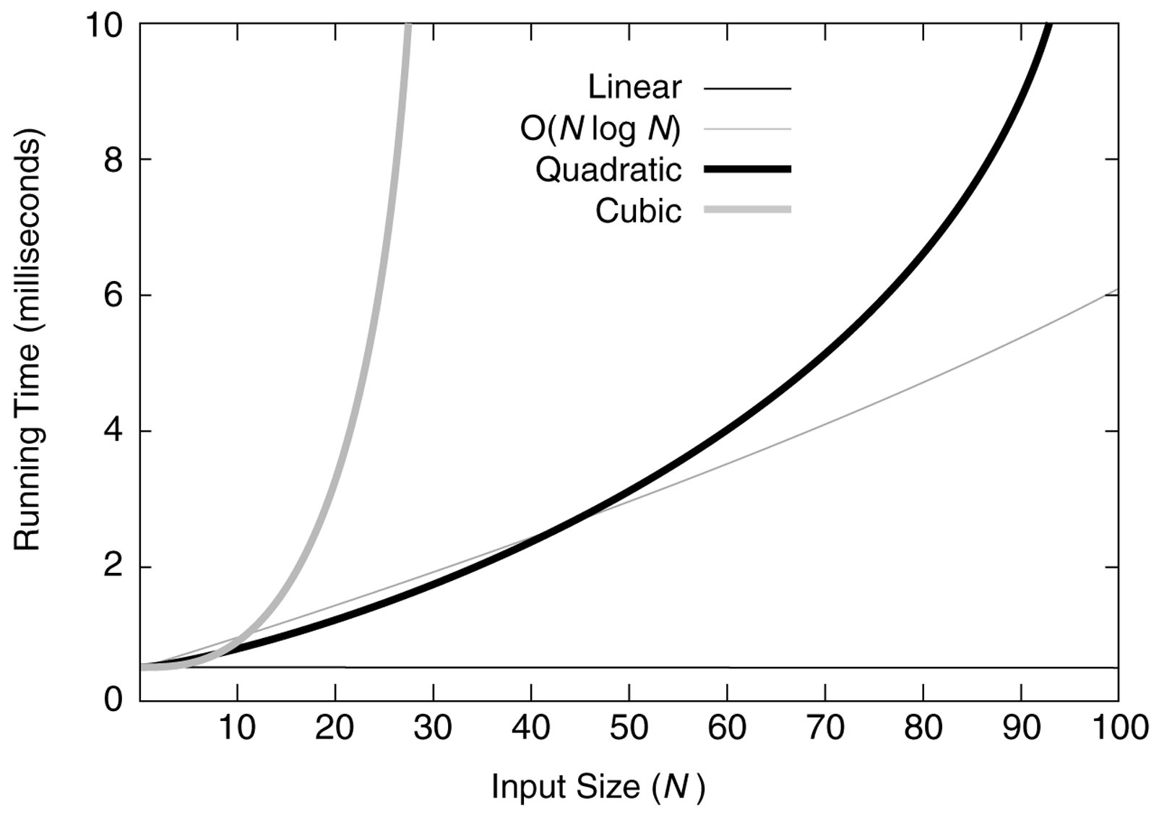
小规模数据
Notes:
Quadratic 平方
Cubic 立方

Slide 54
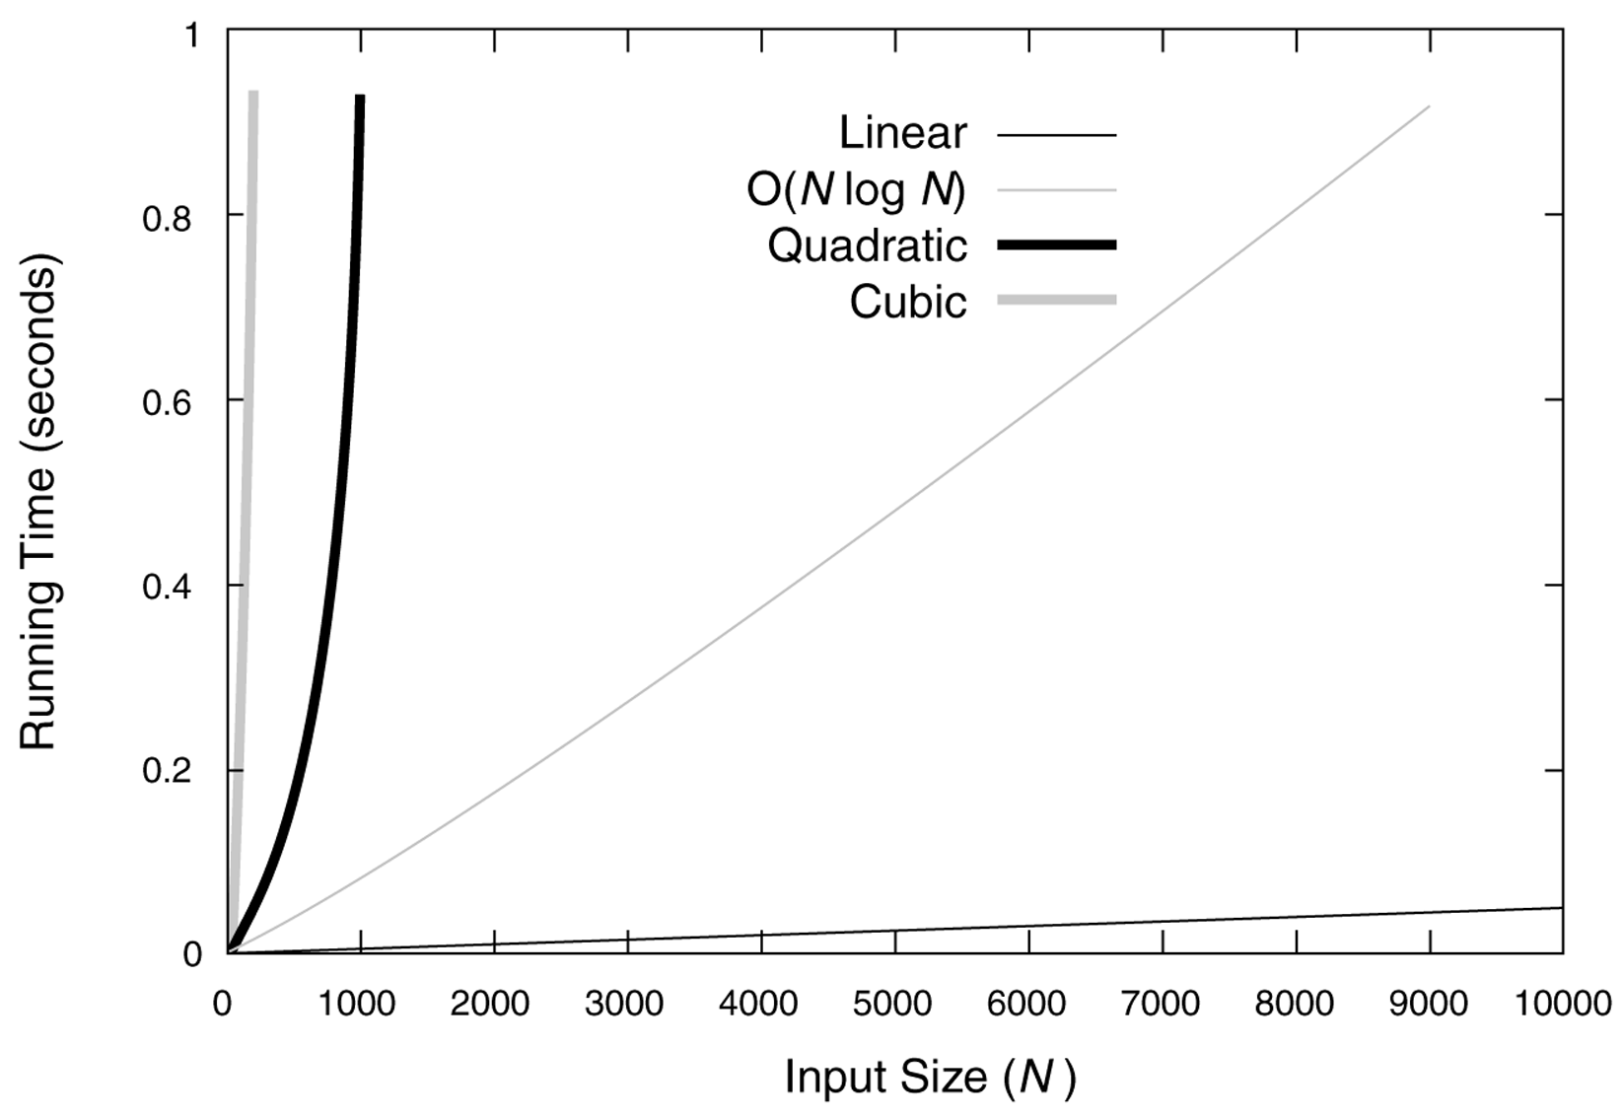
中等规模数据

Slide 55
算法设计与分析 > 算法概述 >算法的复杂性
3.渐进分析
时间复杂性渐进阶分析的规则:(最坏情况)
1). 赋值,比较,算术运算,逻辑运算,读写单个变量(常量)只需1单位时间
2). 执行条件语句 if c then S1 else S2 的时间为TC +max(TS1,TS2).
3). 选择语句 case A of a1: s1；a2: s2；...； am: sm
需要的时间为 max（TS1,TS2 ,..., TSm）.
4). 访问数组的单个分量或纪录的单个域需要一个单位时间.
5). 执行for循环语句的时间=执行循环体时间*循环次数.
6). while c do s (repeat s until c)语句时间=(Tc+Ts)*循环次数.
7). 用goto从循环体内跳到循环体末或循环后面的语句时,不需额外时间
8). 过程或函数调用语句
对非递归调用,根据调用层次由里向外用规则1-7进行分析；
对递归调用,可建立关于T(n)的递归方程,求解该方程得到T(n).
例 题1-1

Slide 56
算法设计与分析
例 题 1-2
算法1-2:二分查找 (假定c是A的最后一元)
function b-search(c)
{ L:=1; U:=m; 2
found:=false; 1
while not found and U>=L do 3
{ i:=(L+U)div2; 3
if c=A[i] 2
then found:=true 1
else if c>A[i] 2
then L:=i+1 2
else U:=i-1
}
if found 1
then b-search:=i
else b-search:=0 1
}
分析:问题规模为m,元运算执行时间设为赋值a,判断t, 加法s, 除法d, 减法b.
最坏情况Tmax(m) = 7a+11t+2s+d+(2a+2s+7t+d) logm =21+12logm

Slide 57
算法设计与分析
已知不重复且从小到大排列的m个整数的数组A[1...m],m=2^{K},
K为正整数.对于给定的整数c,要求找到一个下标i,使得A[i]=c.找不到返回0.
例 题 1-3
算法1-3:二分查找递归算法
function b-search(c,L,U)
{ if U<L then 1
b-search:=0 1
else { index:=(L+U)div2 ; 3
element:=A[index]; 2
if element = c then 1
b-search:= index; 1
else if element >c then 1
b-search:= b-search(c,L, index-1); 3+T(m/2)
else
b-search:= b-search(c,index+1,U); 3+T(m/2)
}; }
设T(m)是b-search在最坏情况下的时间复杂性,则T(m)满足如下递归方程:
2 m=0
解得: T(m) =logm+13= θ(logm)
T(m)=
13 m=1
11+T(m/2) m>1
Notes:
L=1,U=m
m=0: L=1,U=0
m=1: L=1,U=1

Slide 58
算法设计与分析
已知不重复且从小到大排列的m个整数的数组A[1...m],m=2^{K},
K为正整数.对于给定的整数c,要求找到一个下标i,使得A[i]=c.找不到返回0.
例 题 1-3
算法1-3:二分查找递归算法
m=1
function b-search(c,L,U)
{ if U<L then 1 1
b-search:=0 1
else { index:=(L+U)div2 ; 3
element:=A[index]; 2
if element = c then 1
b-search:= index;
else if element >c then 1
b-search:= b-search(c,L, index-1); 3
else or
b-search:= b-search(c,index+1,U); 3
}; }
设T(m)是b-search在最坏况的时间复杂性,则T(m)满足如下递归方程:
T(m)=1+3+2+1+1+3+1+1=13 (m=1)

Slide 59
算法设计与分析
已知不重复且从小到大排列的m个整数的数组A[1...m],m=2^{K},
K为正整数.对于给定的整数c,要求找到一个下标i,使得A[i]=c.找不到返回0.
例 题 1-3
算法1-3:二分查找递归算法
m>1
function b-search(c,L,U)
{ if U<L then 1
b-search:=0
else { index:=(L+U)div2 ; 3
element:=A[index]; 2
if element = c then 1
b-search:= index;
else if element >c then 1
b-search:= b-search(c,L, index-1); 3
else or
b-search:= b-search(c,index+1,U); 3
}; }
设T(m)是b-search在最坏况的时间复杂性,则T(m)满足如下递归方程:
T(m)=1+3+2+1+1+3+T(m/2)=11+T(m/2) (m>1)
Notes:
L=1, U=m
递归算法的时间复杂度为：递归总次数 * 每次递归中基本操作所执行的次数

Slide 60
算法设计与分析
求 Fibonacci 数列的前N项 a0 , a1 , … aN 其中, a0 = 0, a1 = 1,
ai= ai-1+ ai-2
算法1-4
例 题 1-4
Procedure seq(n)
function A(n)
{ if n=0 then 1
A:=0 1
else if n=1 then 1
A:=1 1
else A:=A(n-1)+A(n-2) 6+F(n-1)+F(n-2)
};
{ if n<0 then 1
error
else for i:=0 to n do
writeln (A(i)) (1+F(i))
};
设F(n)是函数A在最坏情况下的时间复杂性,则F(n)满足如下递归方程:
2 n=0
F(n)=
3 n=1
8+ F(n-1)+ F(n-2) n>1
Notes:
斐波那契数列列由 0 和 1 开始，之后的斐波那契数列系数就由之前的两数相加。
1、1、2、3、5、8、13、21、……
递归的方法定义：F₀=0，F₁=1，F_{n}=F_{n-1}+F_{n-2}（n>=2，n∈N*）
n>1 F(n)=1+1+6+F(n-1)+F(n-2) （ 执行了第1、3，5行语句）

Slide 61
算法分析的基本法则
非递归算法：
（1）for / while 循环
循环体内计算时间*循环次数；
（2）嵌套循环
循环体内计算时间*所有循环次数；
（3）顺序语句
各语句计算时间相加；
（4）if-else语句
if语句计算时间和else语句计算时间的较大者。

Slide 62
算法设计与分析 > 算法概述 >算法的复杂性
5 算法复杂度的影响
对问题处理能力、运行时间有影响的因素有：
硬件设备的性能
系统软件
输入数据
起决定性作用的是算法渐近复杂度。
在问题规模较小时，常数因子也不可忽视。
实际工作中考虑的因素

Slide 63
算法设计与分析 > 算法概述 >算法的复杂性
例1-5：解决某问题有三种算法，复杂性分别为1000N，10N²， 2^{N} ，在一台机器上可处理问题的规模分别为S1 ， S2 ， S3 。若机器速度提高到原来的10倍，问在同样时间内可处理问题的大小如何？
解：
复杂性 原来处理问题规模 速度提高以后处理问题规模
1000N S1 10S1
10N² S2 3.16S2
2^{N} S3 S3 +log10≈ S3 +3.32
Notes:
S1速度和规模成正比例线性关系，很好理解 S2换个说法：当计算规模增大到多少时计算时间变为原来的10倍，那么对于时间复杂度是N²的算法来说，时间的增长幅度是计算规模增长幅度的平方，假设规模到K的时候，时间增长10倍，那么就有（K平方/S2平方）=10 得 k/s2=√10 的k=3.16*S2 S3: 对于₂ⁿ的时间复杂度来说，同样假设规模到K的时候，时间增长10倍，那么就有(2的K次方/2的S3次方)=10 得k=s3+log₂10=S3+3.32

Slide 64
算法设计与分析 > 算法概述 >算法的复杂性
例1-6：问题P的算法复杂度为T(n)=n³（毫秒），现改善为T(n)=n²（毫秒）。问原来运行一小时的问题实例，现在要运行多少时间？
解：设实例大小为n，
则 n³=3600*1000
n=153.3
∴ 现在需要时间t=153.3²毫秒≈ 23.5秒

Slide 65
6. 算法渐近复杂性分析中常用函数
（1）单调函数
单调递增：m ≤ n ⇒ f(m) ≤ f(n) ;
单调递减：m ≤ n ⇒ f(m) ≥ f(n);
严格单调递增：m < n ⇒ f(m) < f(n);
严格单调递减：m < n ⇒ f(m) > f(n).
（2）取整函数
⎣ x ⎦ ：不大于x的最大整数；
⎡ x ⎤ ：不小于x的最小整数。

Slide 66
取整函数的若干性质
x-1 < ⎣ x ⎦ ≤ x ≤ ⎡ x ⎤ < x+1；
⎣ n/2 ⎦ + ⎡ n/2 ⎤ = n;
对于n ≥ 0，a,b>0，有：
⎡ ⎡ n/a ⎤ /b ⎤ = ⎡ n/ab ⎤ ;
⎣ ⎣ n/a ⎦ /b ⎦ = ⎣ n/ab ⎦ ;
⎡ a/b ⎤ ≤ (a+(b-1))/b;
⎣ a/b ⎦ ≥ (a-(b-1))/b;
f(x)= ⎣ x ⎦ , g(x)= ⎡ x ⎤ 为单调递增函数。

Slide 67
（3）多项式函数
p(n)= a₀+a₁n+a₂n²+…+a_{d}n^{d}； a_{d}>0;
p(n) = θ(n^{d});
f(n) = O(n^{k}) ⇔ f(n)多项式有界；
f(n) = O(1) ⇔ f(n) ≤ c;
k ≥ d ⇒ p(n) = O(n^{k}) ;
k ≤ d ⇒ p(n) = Ω(n^{k}) ;

Slide 68
（4）指数函数
对于正整数m,n和实数a>0:
a⁰=1;
a¹=a ;
a⁻¹=1/a ;
(a^{m})^{n} = a^{mn} ;
(a^{m})^{n} = (a^{n})^{m} ;
a^{m}a^{n} = a^{m+n} ;
a>1 ⇒ a^{n}为单调递增函数;
a>1 ⇒ ⇒ n^{b} = o(a^{n})

Slide 69
e^{x} ≥ 1+x;
|x| ≤1 ⇒ 1+x ≤ e^{x} ≤ 1+x+x² ;
e^{x} = 1+x+ θ(x²), as x→0;

Slide 70
（5）对数函数
log n = log₂n;
lg n = log₁₀n;
ln n = log_{e}n;
log^{k}n = (log n)^{k};
log log n = log(log n);
for a>0,b>0,c>0

Slide 72
|x| ≤1 ⇒
for x > -1,
for any a > 0, , ⇒ log^{b}n = o(nª)

Slide 73
（6）阶乘函数
Stirling’s approximation

Slide 75
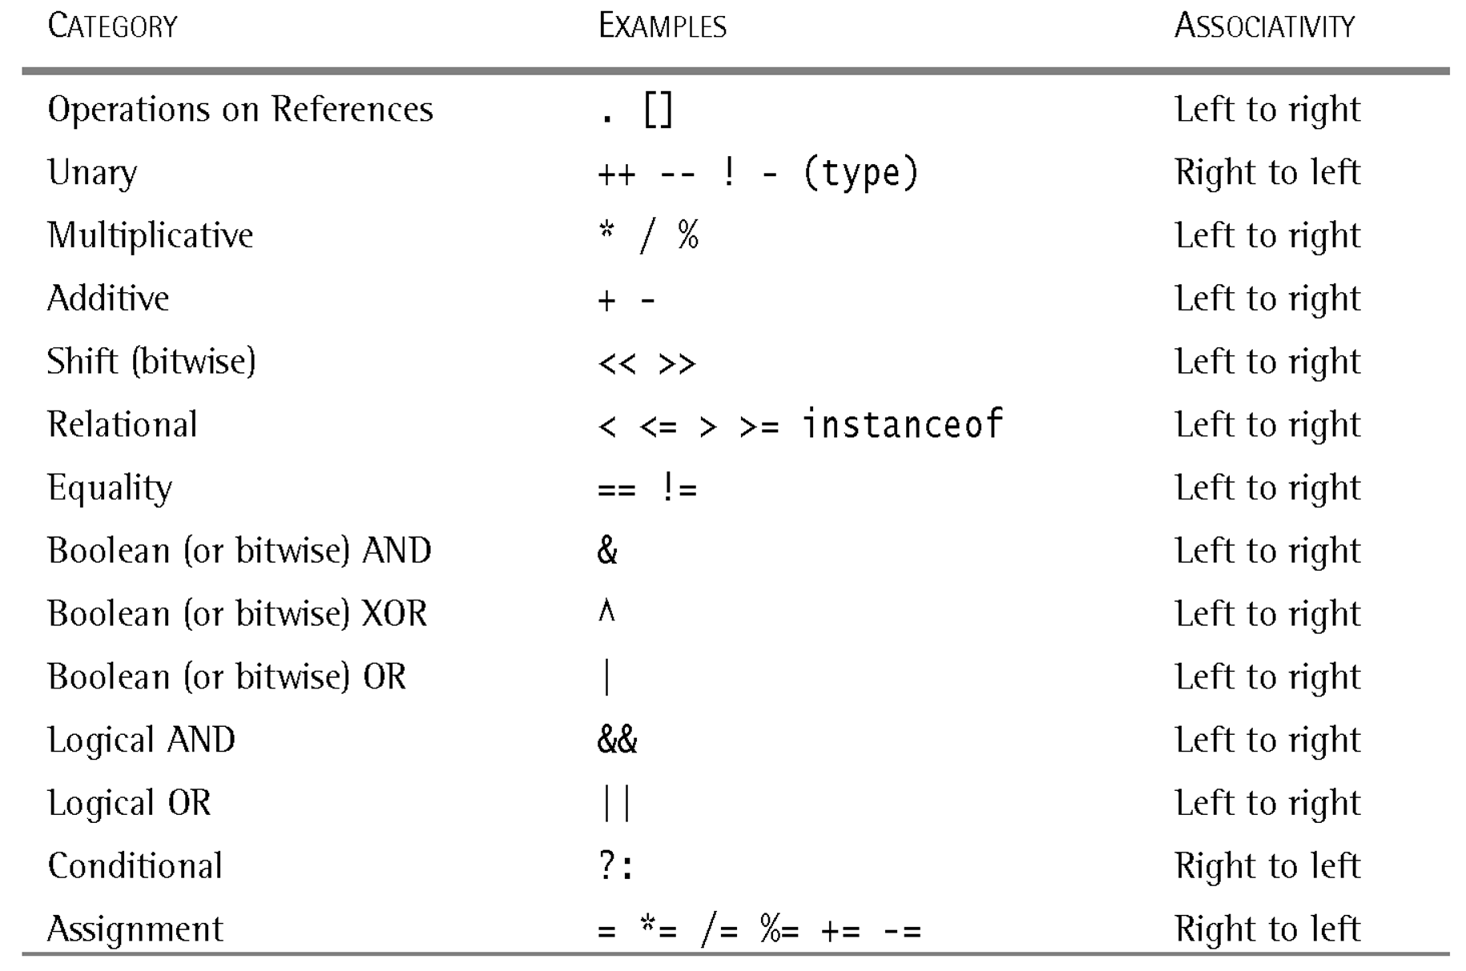
用c++描述算法

Slide 76
（1）选择语句：
（1.1) if 语句：
（1.2) ？语句：
if (expression) statement;
else statement;
exp1?exp2:exp3
y= x>9 ? 100:200; 等价于：
if (x>9) y=100;
else y=200;

Slide 77
（1.3) switch语句：
switch (expression) {
case 1:
statement sequence;
break;
case 2:
statement sequence;
break;
…
default:
statement sequence;
}

Slide 78
（2）迭代语句：
（2.1) for 循环：
for (init;condition;inc) statement;
（2.2) while 循环：
while (condition) statement;
（2.3) do-while 循环：
do{
statement;
} while (condition);

Slide 79
（3）跳转语句：
（3.1) return语句：
return expression;
（3.2) goto语句：
goto label;
…
label:

Slide 80
（4）函数：
return-type function name(para-list)
{
body of the function
}
例：
int max(int x,int y)
{
return x>y?x:y;
}

Slide 81
（5）模板template ：
template <class Type>
Type max(Type x,Type y)
{
return x>y?x:y;
}
int i=max(1,2)；
double x=max(1.0,2.0)；

Slide 82
（6）动态存储分配：
（6.1）运算符new ：
运算符new用于动态存储分配。
new返回一个指向所分配空间的指针。
例：int ∗x；y=new int；∗y=10；
也可将上述各语句作适当合并如下：
int ∗y=new int；∗y=10；
或 int ∗y=new int(10)；
或 int ∗y；y=new int(10)；

Slide 83
（6.2）一维数组 ：
为了在运行时创建一个大小可动态变化的一维浮点数组x，可先将x声明为一个float类型的指针。然后用new为数组动态地分配存储空间。
例：
float ∗x=new float[n]；
创建一个大小为n的一维浮点数组。运算符new分配n个浮点数所需的空间，并返回指向第一个浮点数的指针。
然后可用x[0]，x[1]，…，x[n-1]来访问每个数组元素。

Slide 84
（6.3）运算符delete ：
当动态分配的存储空间已不再需要时应及时释放所占用的空间。
用运算符delete来释放由new分配的空间。
例：
delete y；
delete [ ]x；
分别释放分配给∗y的空间和分配给一维数组x的空间。

Slide 85
（6.4）动态二维数组 ：
创建类型为Type的动态工作数组，这个数组有rows行和cols列。
template <class Type>
void Make2DArray(Type** &x,int rows, int cols)
{
x=new Type*[rows];
for (int i=0;i<rows;i++)
x[i]=new Type[cols];
}

Slide 86
当不再需要一个动态分配的二维数组时，可按以下步骤释放它所占用的空间。首先释放在for循环中为每一行所分配的空间。然后释放为行指针分配的空间。
释放空间后将x置为0，以防继续访问已被释放的空间。
template <class Type>
void Delete2DArray(Type** &x,int rows)
{
for (int i=0;i<rows;i++)
delete []x[i];
delete []x;
x=0;
}

Slide 87
算法设计与分析
总 结
算法的概念。
程序、数据结构、算法
算法的空间复杂度和时间复杂度
大O表示法 、大Ω 表示法、θ表示法

